Slide 1
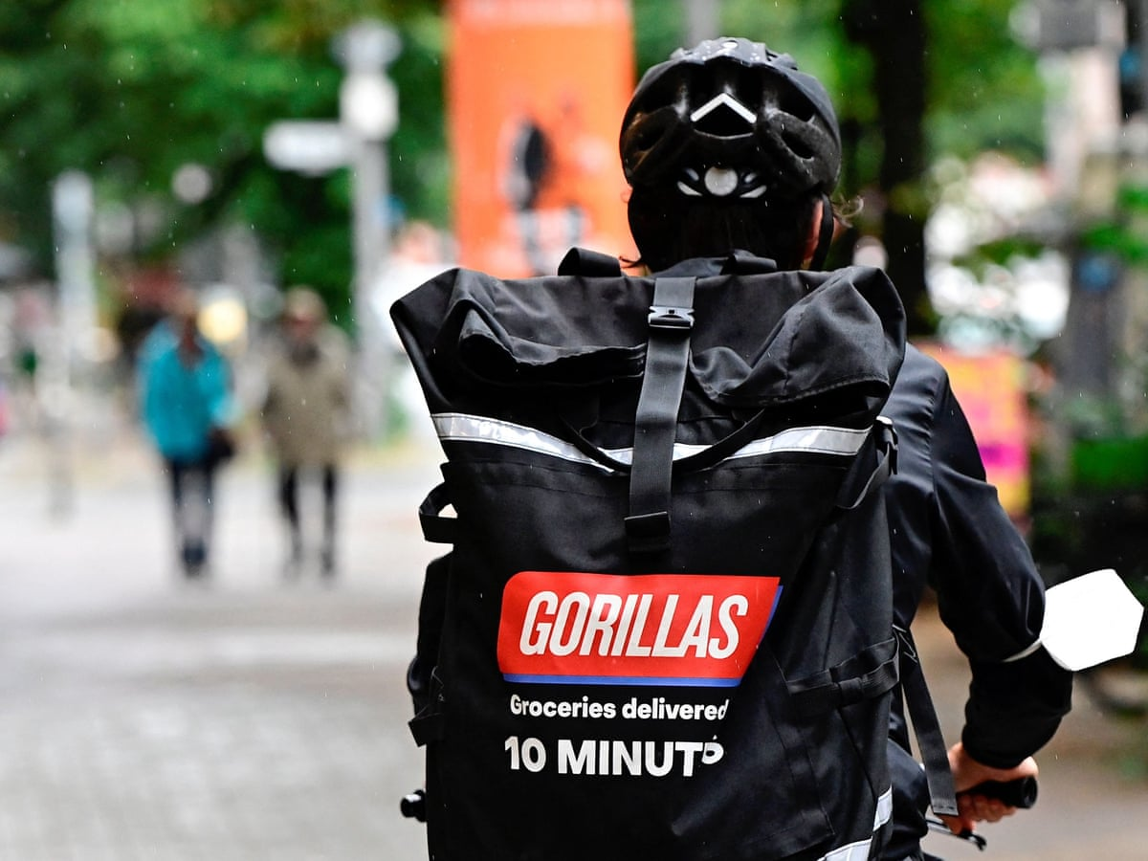

Slide 2
Financiën
Begrippen
Consumentenomzet (incl. btw)
Bedrijfsomzet (excl. btw)
Inkoopwaarde van de omzet (IWO)
Brutowinst
IBS Thema
De nieuwe economie
Marktverkenning
Financiën
De verborgen impact
Ondernemen
IBS Toetsing
Kennistoets
Ondernemingsplan
Vlog
Week 1 | Week 2 | Week 3 | Week 4 | Week 5 | Week 6 | Week 7 | Week 8 | Week 9 | Week 10

Slide 3
Financieel Management Exploitatiebegroting en brutowinst

Slide 4
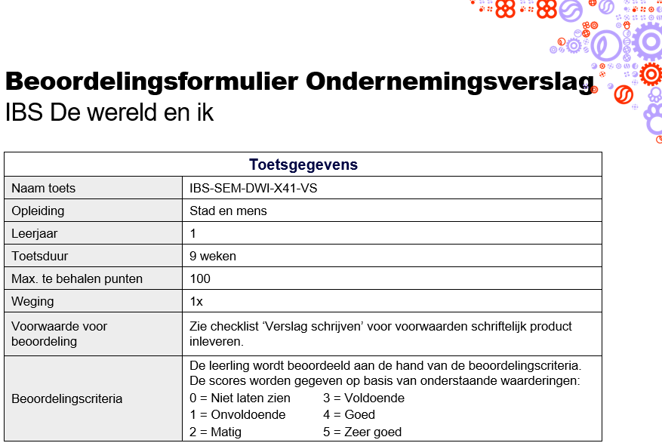
Financieel Management

Slide 5
Exploitatiebegroting
Overzicht dat inzichtelijk maakt of je verlies of winst maakt (excl. btw)
Exploitatiebegroting (de komende periode)
Exploitatieoverzicht (de afgelopen periode)

Slide 6
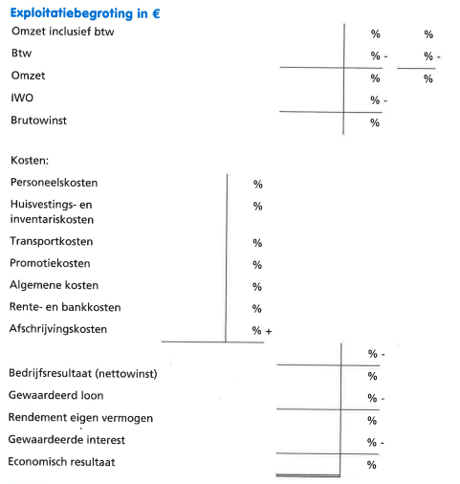
Exploitatiebegroting

Slide 7
Exploitatiebegroting

Slide 8
Exploitatiebegroting
Omzet = afzet x verkoopprijs
Omzet inclusief BTW (consumentenomzet)
Omzet exclusief BTW (bedrijfsomzet)

Slide 9
Exploitatiebegroting
Inkoopwaarde van de omzet (IWO)
IWO = afzet x inkoopprijs

Slide 10
Exploitatiebegroting
Omzet inclusief btw | € | %
Btw | € | %
Omzet exclusief btw | € | %
IWO | € | %
Brutowinst | € | %

Slide 11
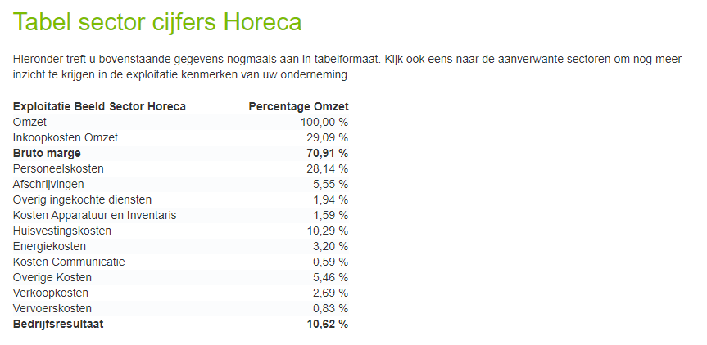
Exploitatiebegroting

Slide 12
Exploitatiebegroting
Opdrachten (Rekenvaardigheid) :
pagina 43 t/m 51
11, 16, 20, 21, 26 en 32

Slide 13
Exploitatiebegroting (pagina 36)

Slide 14
Exploitatiebegroting (pagina 36)

Slide 15
Exploitatiebegroting
Opdrachten (Rekenvaardigheid) :
11) Brutowinst als % van de Inkoopwaarde van de omzet (IWO)
Omzet | € 125.000,- | %
IWO | € ? | %
Brutowinst | € | 30 %

Slide 16
Exploitatiebegroting
Opdrachten (Rekenvaardigheid) :
16) Brutowinst als % van de omzet
Omzet | € 125.000,- | %
IWO | € | 40 %
Brutowinst | € | %

Slide 17
Exploitatiebegroting
Opdrachten (Rekenvaardigheid) :
16)
Omzet | € 125.000,- | 100 %
IWO | € 75.000,- | 60 %
Brutowinst | € 50.000,- | 40 %

Slide 18
Exploitatiebegroting
Opdrachten (Rekenvaardigheid) :
20) Brutowinst als % van de omzet
Omzet | € 348.798,- | %
IWO | € | %
Brutowinst | € | 33 %

Slide 19
Exploitatiebegroting
Opdrachten (Rekenvaardigheid) :
21) Brutowinst als % van de omzet
Omzet | € 74.525,- | %
IWO | € 35,772,- | %
Brutowinst | € | %

Slide 20
Exploitatiebegroting
Opdrachten (Rekenvaardigheid) :
32) Brutowinst als % van de Inkoopwaarde van de omzet (IWO)
Omzet | € 123.175,- | %
IWO | € 98.540,- | %
Brutowinst | € | %

